Slide 1


Análise técnico-econômica
da inserção de baterias
na rede básica
PD-11138-0001-2023

Slide 2

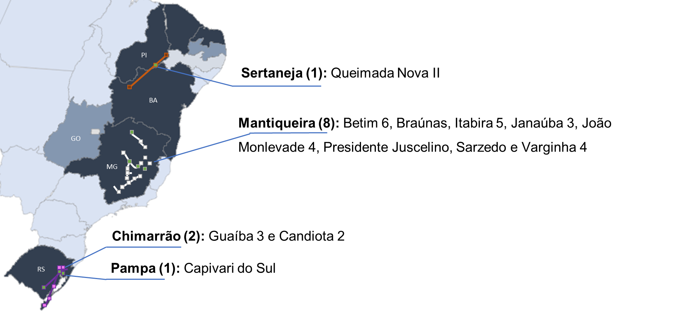

PORTFÓLIO DA QUANTUM
12 Subestações próprias
19 Subestações acessadas
2.851 km de linhas de transmissão
RAP Total R$ 1,4 bilhões

Slide 3

LINHA DO TEMPO PRELIMINAR
Autorização Reforço SE Registro
nov/2021
Estudo Preliminar Quantum/PSR
jan/2022
Workshop de Prospecção Tecnológica
ago/2022
Consulta EPE para definição do escopo
mar/2023
Seleção do grupo de executoras
jan/2023

Slide 4
Benchmark
Mapeamento Tecnológico
Valoração de Benefícios
Revisão bibliográfica
Tratamento regulatório
Analogia Mundo x Brasil
Grau de maturidade
Competitividade
Horizonte das tecnologias
Flexibilidade
Confiabilidade
Resiliência
Estudos Eletroenergéticos
Custos e Gaps Regulatórios
Modelos computacionais
Identificação de pontos candidatos
Estudos de caso
Decomposição do SAEB
Inclusão no MCPSE
Banco de Preços
Escopo do projeto
Metodologia para R1
Estudos E1 a E4 do relatório R1
Aplicação do R1 para SAEB

Slide 5








Executoras

Slide 6
PRINCIPAIS PRODUTOS
METODOLOGIA PARA FLEXIBILIDADE
Conceito e abrangência do benefício
Métrica para valoração
METODOLOGIA PARA CONFIABILIDADE
Conceito e abrangência do benefício
Métrica para valoração
METODOLOGIA PARA
RESILIÊNCIA
Conceito e abrangência do benefício
Métrica para valoração
RELATÓRIO R1 PARA BESS
Tornar BESS uma alternativa candidata e comparável
Inovação na valoração do critério de emissões de CO2
BANCO DE PREÇOS
Módulo BESS decomposto em partes
Cesta de índices econômicos
Nova TUC com UC e UAR no MCPSE
UPGRADE DE SOFTWARES
EPE receberá atualização do SDDP
ONS receberá atualização do Organon
Workshop de capacitação das novas funções

Slide 7
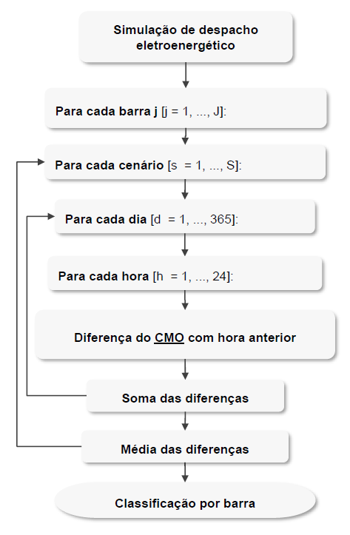
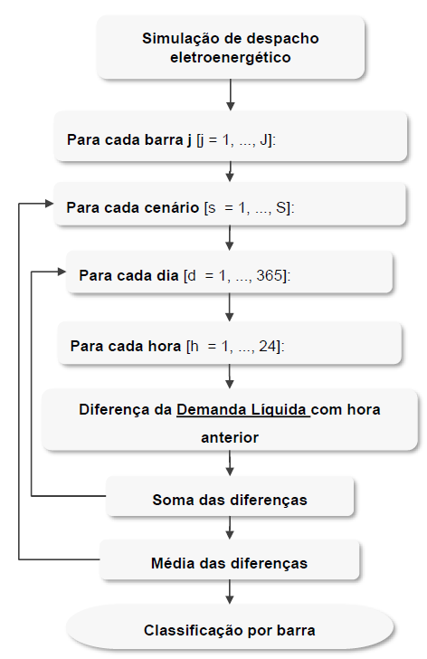

Habilidade do sistema em lidar com variações de oferta e demanda em períodos compatíveis com comandos de despacho de geração.
  FLEXIBILIDADE
REDUÇÃO DE CMO
DEMANDA LÍQUIDA
Simulação Hidrotérmica
SDDP@PSR
Alocação ótima
BATSCREEN@PSR

Slide 8

Capacidade de retornar a normalidade a partir de eventos não frequentes, interrupções de grandes blocos de potência, com impactos significativos e normalmente no âmbito nacional.
  RESILIÊNCIA
Simulação Hidrotérmica
$$Benefício_{resil}={ Benefício}_{}^{}∗{Probabilidade do cenário}_{}^{}$$
SDDP@PSR
Alocação ótima
BATSCREEN@PSR

Slide 9

Medida que define o risco de interrupções rotineiras e esperadas (apesar de não planejadas), usualmente regional e com curta duração.
  CONFIABILIDADE
$$Benefício_{conf}={ EENS}_{}^{}∗{ Custo de Interrupção}_{}^{}$$

Slide 10


METODOLOGIA MULTICRITÉRIO PARA RELATÓRIO R1
  R1
Alternativa Convencional
$Custo_{Convencional}={CAPEX}_{j}+P{erdas}_{j}$ $+ CO2_{Op}$ $+ CO2_{Prod}$
Alternativa BESS
$$Custo_{BESS}={CAPEX}_{j}+P{erdas}_{j}+ CO2_{Op}+Conf_{j}+Flex_{j}+Res_{j}+ CO2_{Prod}$$

Slide 11

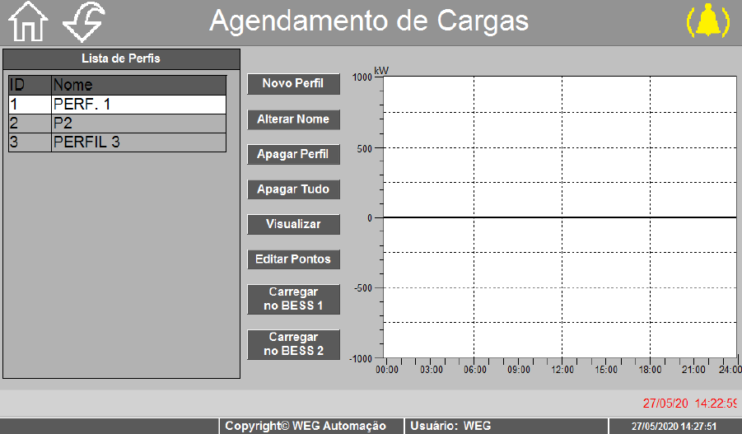
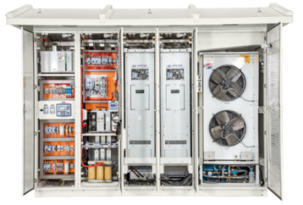
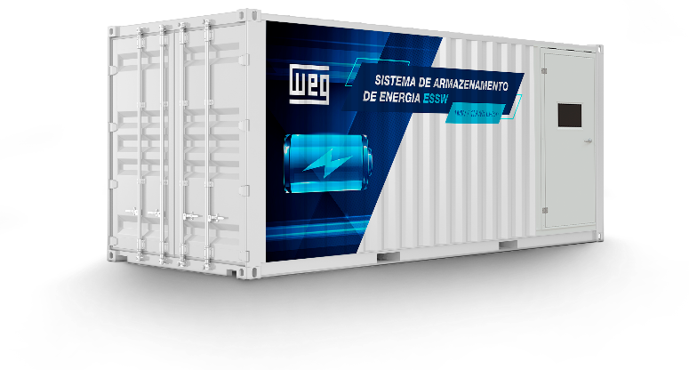
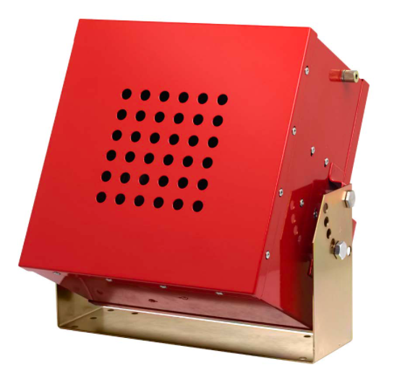
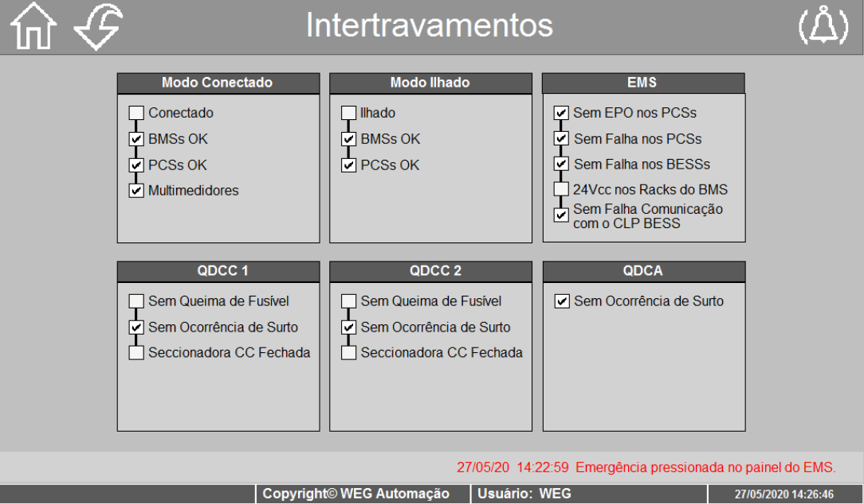
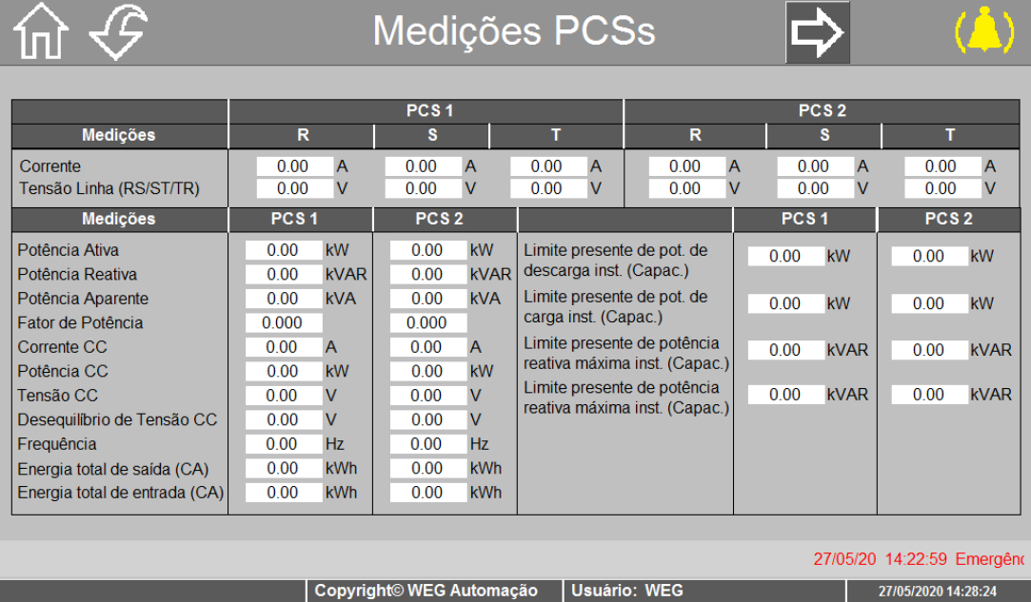
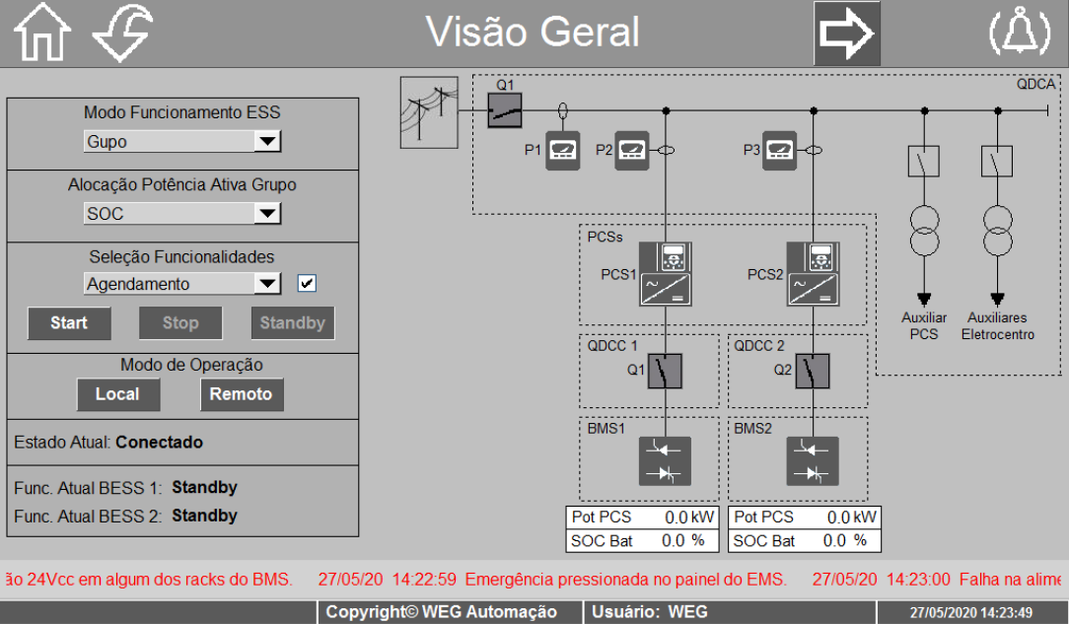

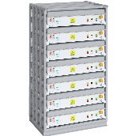
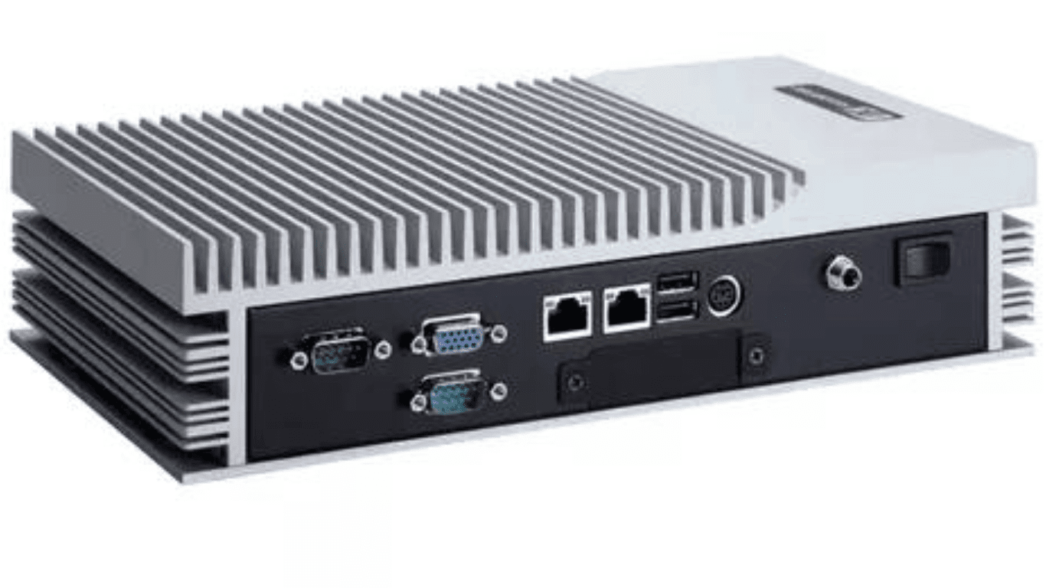
DECOMPOSIÇÃO PARA BANCO DE PREÇOS
Em função da representatividade proporcional de cada índice encontrado:
EMS / Sistema de Gerenciamento
PCS / Conversor de Potência
Baterias / Bloco DC
17% *Código 1420857 (Conversores Elétricos) +
13% * Código 1420795 (Bobinas ou Chapas de Ligas de aço) +
8% * Código 1420890 (Apar. Refrig. e Ventil. de Uso Industrial)+
4% * Código 1420864 (Apar. para distr. e controle de energia) +
1% * Código 1464823 (Instalação contra incêndio) +
57%* Células de Baterias de Lítio (não há índice, é volátil, ++)
75%*Código 1420838 (Computadores e acessórios) +
25% * Código 1465176 (Mão de obra especializado - engenheiro)
58%*Código 1420857 (Conversores Elétricos) +
26%*Código 1420890 (Apar. de Refrig. e Ventil. de Uso Industrial) +
16%*Código 1420795 (Bobinas ou Chapas de Ligas de aço)

Slide 12
BASE DE DADOS SDDP X Organon
  DESAFIOS
Adaptação da linguagem para permitir sincronia (input => output)
BATERIAS NÃO PRECISAM AGUARDAR DEFINIÇÃO SOBRE SERVIÇOS ANCILARES
Modelos consolidados podem viabilizar a tecnologia
ESCLARECER EFEITOS DO ENQUADRAMENTO COMO FT
Benefícios tributários como ativo de transmissão
DATA CENTERS e H2V
Prover atributos para projeção de incremento na demanda por energia elétrica
FASE 2 DO PROJETO QUANTUM
Implantação de bateria para regime de testes na Rede Básica

